Slide 1
Обобщённый педагогический опыт «Формирование предпосылок финансовой грамотности у дошкольников посредством технологии «mind-maps» (интеллект-карты)» "
Воспитатель МБДОУ детского сада №34 г.Ельца Кустова А.А.

Slide 2
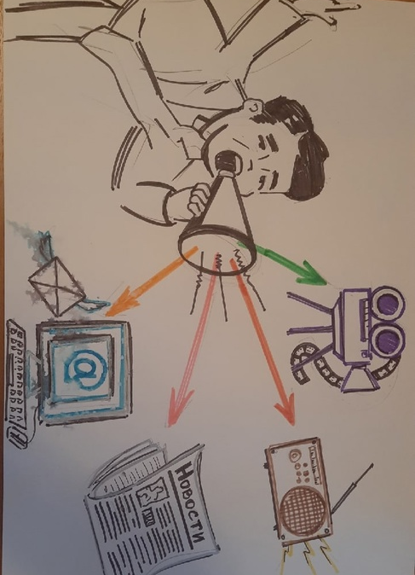
Технология ментальных карт в формировании предпосылок финансовой грамотности у дошкольников

Slide 3
Задачи
Цель
создать условия для овладения умением составлять ментальные карты
организовать и активизировать образовательную деятельность по формированию
предпосылок финансовой грамотности
у детей с помощью
ментальных карт.
научить детей собирать, систематизировать и четко излагать полученную информацию по финансовой грамотности с помощью технологии ментальных карт
создание интеллект-карт по различным разделам финансовой грамотности
сформировать у детей навыки совместной деятельности
стимулировать у родителей воспитанников потребность в совместной деятельности, направленной на формирование предпосылок финансовой грамотности у детей с помощью ментальных карт

Slide 4
Преимущества ментальных карт
Развивают память, мышление, воображение
учат выделять главное, обобщать и систематизировать
развивают речевые навыки
помогают быстро и качественно запомнить большой объем информации
легко создать

Slide 5
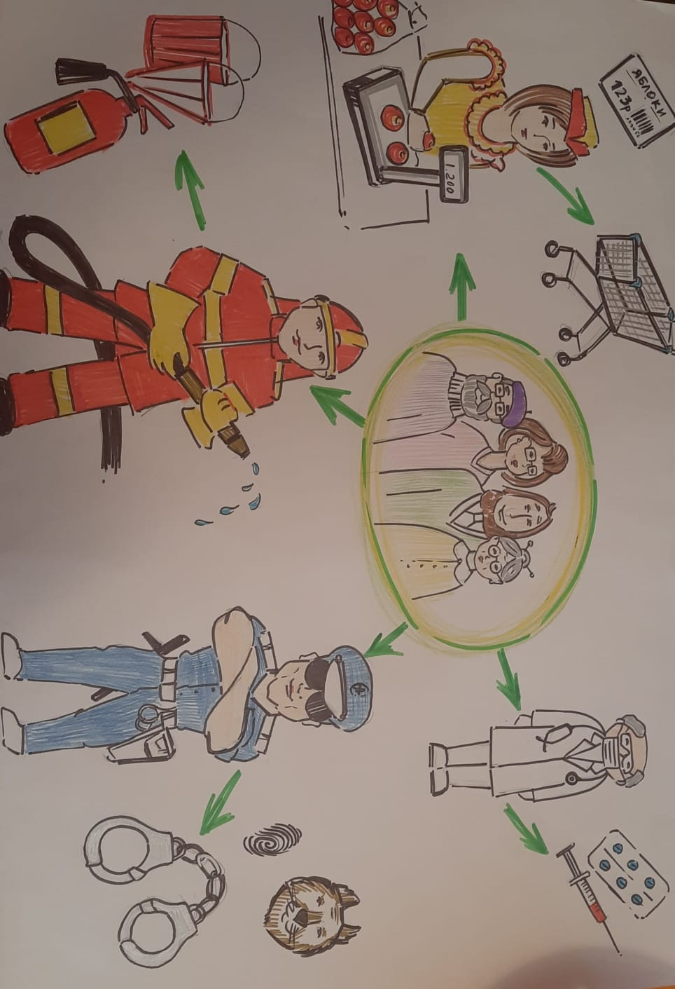
Примеры создания ментальных карт

Slide 6
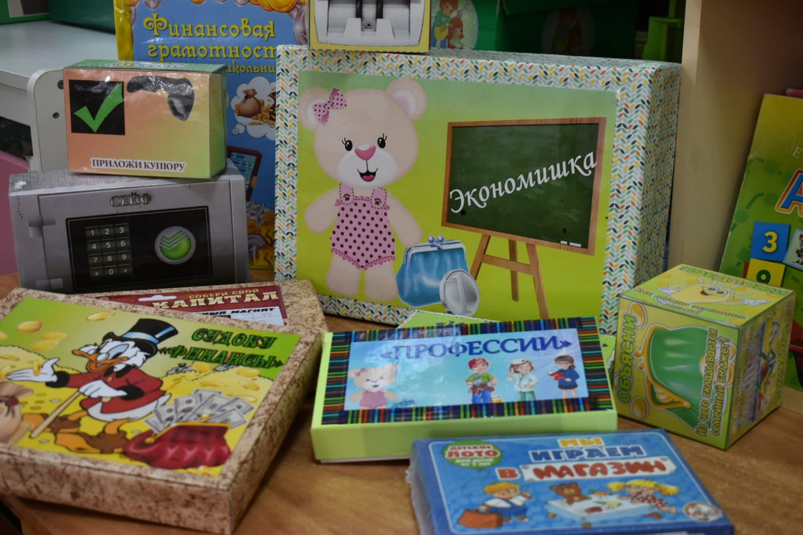
Многофункциональное пособие "Экономишка"
Тематические картинки-ассоциации,
магнитное поле, набор разноцветных стрелок

Slide 7
Результаты применения
ментальных карт
Родители
Личностный рост
Дети
- Уверенно работают с готовыми картами
- Умеют создавать ментальные карты
- Расширился словарный запас по финансовой грамотности
- Повысилась компетентность родителей по вопросу экономического воспитания детей.
- По инициативе родителей в ДОУ организован кружок по финансовой грамотности "Копеечка"
- Масштабирую опыт работы по формированию предпосылок финанасовой грамотности

